Slide 1


ỦY BAN NHÂN DÂN HUYỆN QUẬN LONG BIÊN
TRƯỜNG MẦM NON HOA TRẠNG NGUYÊN
HOẠT ĐỘNG LÀM QUEN VỚI TOÁN:
Đề tài: Đếm đến 4, nhận biết số lượng trong phạm vi 4
Đối tượng: Mẫu giáo bé

Slide 2
Hoạt động 1: Ổn định tổ chức

Slide 3
Hoạt động 2: Bé tham gia hoạt động cùng cô

Slide 4
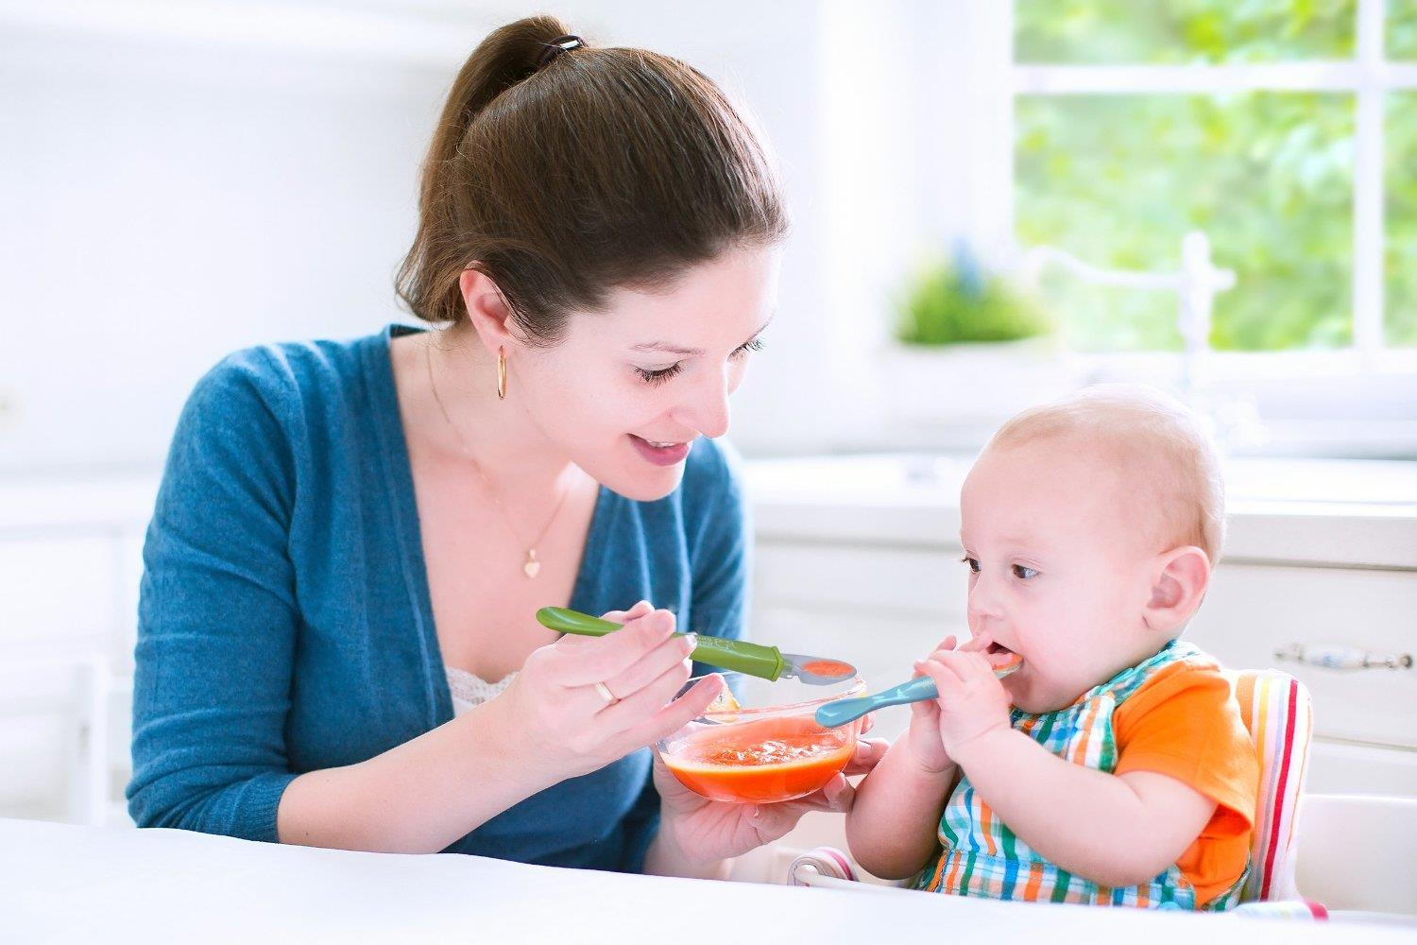


Slide 5
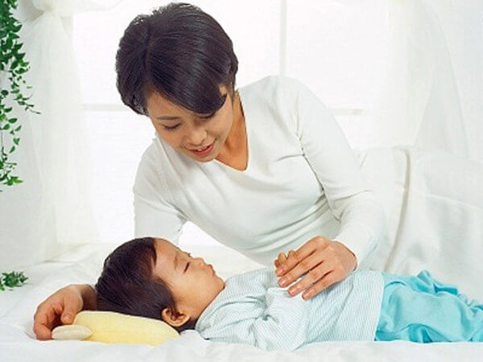


Slide 6
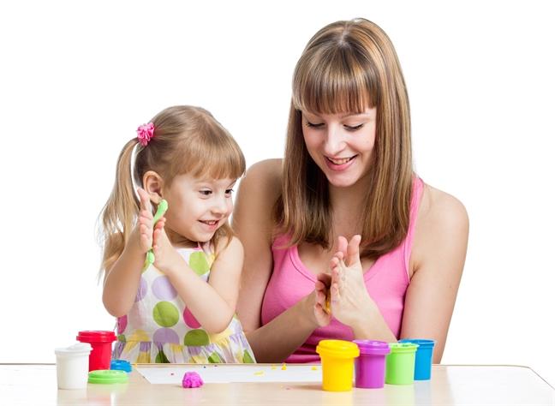

Slide 7


Slide 8
TRÒ CHƠI:
XÂU HOA
TẶNG MẸ

